Slide 1
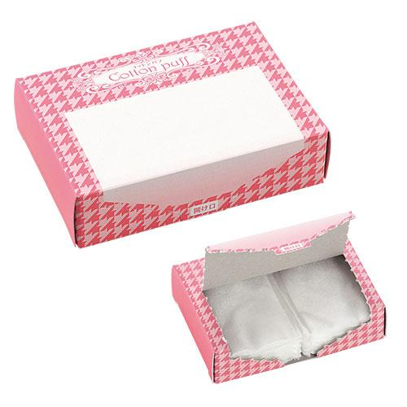
【提案書】
コットンパフ 10枚
スキンケアやメイクには必要不可欠なコットンパフの10枚入りボックス。開け口が大きいため取り出しやすく使い勝手も抜群。女性向けのコスメイベントやキャンペーンの販促用におすすめ。
特徴
納期
納期スペース
仕様
素材 : 綿
サイズ : 外装サイズ：約102×72×27mm、コットンパフ：51×60×2mm
包装 : 化粧箱
お見積
お見積りスペース

